Slide 1
ПИК 2
Лекции
Доц. д-р Даниела Гоцева
http://dgotseva.com

Slide 2
Стек
Лекция No 8
Example2_6
Example2_6_2

Slide 3
Въведение
В компютърните науки , стек е “последен влязъл първи излязъл” ( LIFO ) абстрактен тип данни.
Стекът може да има за елемент произволен абстрактен тип данни, но се характеризира само с две основни операции: push и pop. Push операция води до увеличаване на върха на стека, скривайки предхоните елементи в стека или инициализира стека, ако той е празен.
Pop операция премахва един елемент от върха на стека и връща тази стойност на извикващата програма. Операцията премества върха на стека на предходно въведен елемент, или води до празен стек.

Slide 4
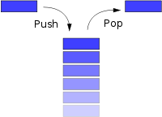
Въведение
Стек е ограничена структура от данните, тъй като само 2 операции се извършват върху него. Естеството на pop и push операции означава също, че елементите на стека са в естествен ред. Елементите се премахват от стека в обратен, на реда на тяхното добавяне, ред.

Slide 5
Други операции
В съвременните компютърни езици, със стек се осъществяват повече операции.
Някои приложения имат функция, която връща текущия дължина на стека.
Друг типична операция е помощник top (известна също като peek), която връща елемента от върха на стека без да го премахва.

Slide 6
Software stacks
В езиците от високо ниво, стек може лесно да се реализира чрез масив или чрез свързан списък . И в двата случая се реализира зададения интерфейс (набор от операции) без значение типа на данните.

Slide 7

Array реализация
Реализацията с масив има за цел да създаде един масив, в който първият елемент е началото на стека.Програмата трябва да следи да не се превишава големината на стека.
Ефективната реализация на стека с масив е структура с 2 елемента:

Slide 8
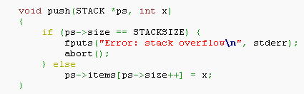
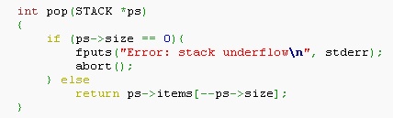
Array реализация

Slide 9
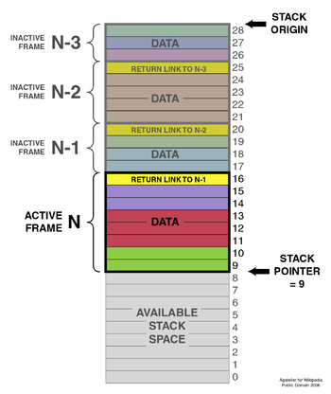
Hardware stacks
Общото използване на стекове на ниво архитектура е като средство за разпределение и достъп до паметта.

Slide 10
Основна архитектура на стека
Хардуерният стек е област от паметта на компютъра с определена максимална големина. Първоначално текущият размер на стека е нула. Стекът се управлява чрез стеков показалец (указател). Стековият указател, обикновено под формата на хардуер регистър, посочва върха на стека; когато стека е с размер нула, стековия указател сочи началото на стека.
Двете операции, приложими към всички стекове са:
push операция, в която се добавят данни на мястото, сочено от стековия указател, който се увеличава след операцията;
pop или pull операция: връща се данна, намираща се на върна на стека, като стековия указател се намалява след операцията.
Ако се изпълни операция push на пълен стек се получава stack overflow. Ако се изпълни операция pop на празен стек се получава stack underflow.

Slide 11
Основна архитектура на стека
Съществуват различни вариации на реализация на стек:
Стек по намаляване на адресите
Стек по нарастване на адресите
Стековият указател сочи първия празен елемент
Стековият указател сочи последния пълен елемент

Slide 12
Основна архитектура на стека
Някои среди реализират допълнителни операции по стека:
Dup(licate): дублира се данната, записана на върха на стека.
Peek: връща се елемента на върха на стека, без да се променя стековия указател.
Swap или exchange: разменят се двата последно добавени елемента.
Rotate: n-те последно добавени елемента се преместват на ротационен принцип. Съществуват разлини вариации на тази операция, като най-популярните са left rotate и right rotate.

Slide 13
Хардуерна поддръжка
Стек в основната памет
Повечето CPU имат регистри, които се ползват за stack pointers. Процесорните фамилии като x86, Z80, 6502 и други има специални инструкции, които неявно използват hardware stack pointer. Някои процесори като PDP-11 и 68000 имат специални адресни режими за реализация на стек. В повечето процесори различни регистри могат да се ползват за допълнителни стекови указатели при необходимост.

Slide 14
Хардуерна поддръжка
Стек в регистровата памет
х87 притежава стек в регистровата памет. Sun SPARC, AMD Am29000, и Intel i960 са други примери на процесори, поддържащи регистров стек.
Някои микроконтролери притежават стек с фиксирана големина и не позволяват директен достъп до него. Пример за тази организация са PIC microcontrollers, Computer Cowboys MuP21, Harris RTX line, и Novix NC4016.

Slide 15
Външни променливи
Външните променливи се дефинират извън всички функции и по този начин стават потенциално достъпни за много функции. Самите функции винаги са външни, понеже С не позволява дефинирането на функции в други функции.
По подразбиране външните променливи и функции имат следното свойство: всички обръщения към тях се извършват с едно и също име, дори и от функции, които се компилират поотделно, и всички те сочат към едно и също нещо. (Стандартът нарича това свойство външно свързване.) В този смисъл външните променливи са аналог на променливите от най-външния блок в Pascal.

Slide 16
Външни променливи
Достъпът до външните променливи е глобален. Те се явяват алтернатива на аргументите на функциите и на върнатите стойности при предаването на данни между отделните функции.
Всяка функция може да получи достъп до дадена външна променлива, като се обърне поименно към нея, стига името да е декларирано по някакъв начин.
Ако трябва няколко функции да си поделят голям брой променливи, то външните променливи са по-удобни и ефикасни от дългите списъци с аргументи.

Slide 17
Външни променливи
Не трябва да се прекалява с външните променливи, защото може да има имат лош ефект върху структурата на програмата и да се създадат програми с прекалено много обмен на данни между функциите.
Външните променливи са полезни и заради тяхната по-голяма област на действие (още наричана област на видимост) и продължителност на съществуване.
Автоматичните променливи са вътрешни за функцията; те се създават, когато влезете във функцията, и се разрушават, щом я напуснете. За разлика от тях външните променливи са постоянни и запазват стойностите си от извикването на една функция до извикването на следващата.
Следователно, ако две функции трябва да обменят някакви данни, като нито една от тях не извиква другата, често е най-удобно тези данни да се пазят във външни променливи, а не да се предават чрез аргументи.

Slide 18
Външни променливи
Като пример ще напишем програма-калкулатор, която работи с операторите +, -, * и /. Понеже е по-лесен за реализация, калкулаторът ще използва обратен полски запис.
Обратният полски запис се използва от някои джобни калкулатори и в езици като Forth и Postscript.
При обратния полски запис операторът се поставя след операндите си; израз от вида
(1 - 2) * (4 + 5)
се въвежда като
1 2 – 4 5 + *

Slide 19
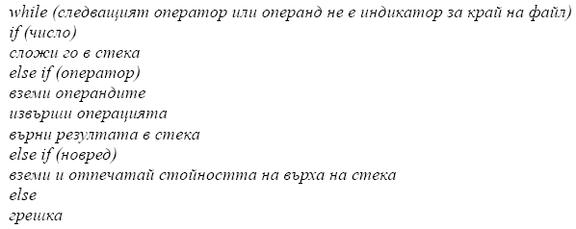
Външни променливи
Реализация: всеки операнд се вкарва в стека; когато пристигне оператора, от стека се взима съответният брой операнди (два за бинарни оператори) и операторът се прилага към тях, като резултатът отново се поставя в стека.
Структурата на програмата представлява цикъл, който изпълнява съответната операция за всеки оператор и операнд.

Slide 20
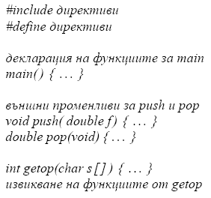
Външни променливи
Трябва да определим къде се намира стекът или, казано по друг начин, кои функции имат директен достъп до него.
Единият вариант е да го пазим в main и да подаваме стека и текущата позиция в него към функциите, които взимат от него и поставят в него. Не е нужно обаче main да знае променливите, които контролират стека; тя просто изпълнява операциите взимане и поставяне.
Втори вариант: съхраняваме стека и свързаната с него информация във външни променливи, достъпни за функциите push и pop, но не и за main.

Slide 21
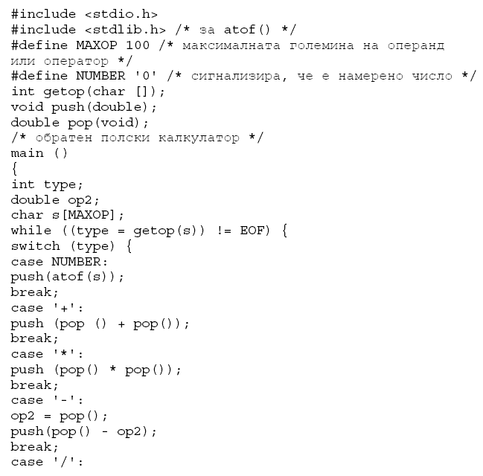
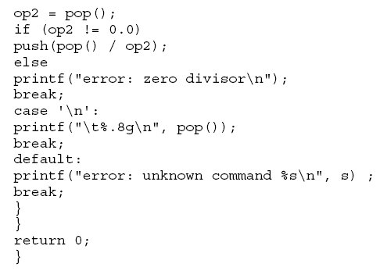
Външни променливи

Slide 22
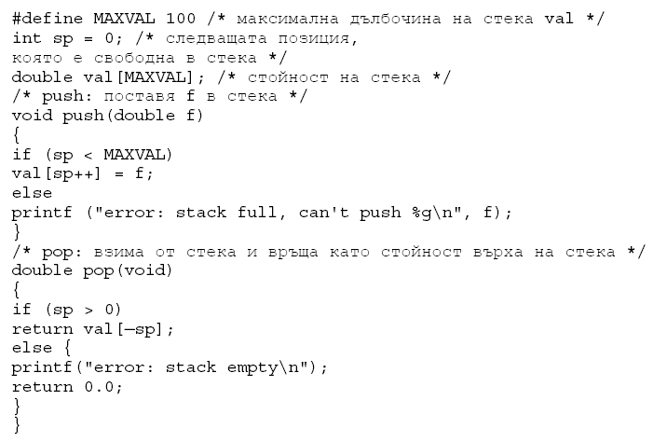
Външни променливи

Slide 23
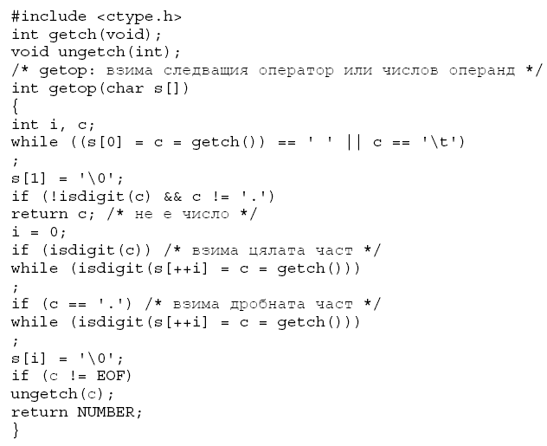
Външни променливи
getch ви предоставя следващия входен символ, с който ще боравите;
ungetch запомня местоположението на символите на входа, така че последователното извикване на ungetch след getch ще върне символите на входа преди прочитането на нови входни данни.

Slide 24
Външни променливи
Съвместната работа на двете функции е елементарна, ungetch поставя взетите символи в един общ буфер - масив от символи. Ако в буфера има нещо, getch чете от него; в противен случай извиква getchar. Трябва да има една индексна променлива, която да помни позицията на текущия символ в буфера.
Тъй като буферът и индексната променлива са общи за getch и ungetch и трябва да запазват стойностите си между отделните извиквания, те трябва да бъдат външни за двете функции.
В стандартната библиотека има функция ungetc, която може да върне един символ назад;

Slide 25
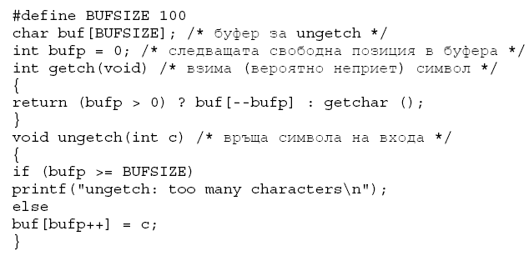
Външни променливи

Slide 26
Правила за областта на действие
Не е задължително функциите и външните променливи, съставящи една програма на С, да се компилират едновременно; изходният текст на програмата може да се държи в няколко отделни файла и функциите, които са компилирани в началото, могат да бъдат заредени от библиотеки.

Slide 27
Правила за областта на действие
Как се пишат декларациите, така че променливите да бъдат правилно декларирани по време на компилацията?
Как се организират декларациите, така че всички части да бъдат правилно свързани, когато програмата бъде заредена?
Как се организират декларациите, така че да съществува само едно копие?
Как се инициализират външните променливи?

Slide 28
Правила за областта на действие
Областта на действие на дадено име е частта от програмата, в която името може да се използва. При автоматичните променливи, декларирани в началото на дадена функция, областта на действие е функцията, в която те са декларирани.
Локалните променливи с едно и също име в различни функции нямат нищо общо помежду си. Същото важи за параметрите на функцията, които в действителност са локални променливи.
Областта на действие на външна променлива или функция важи от точката, в която е декларирана, до края на файла, който се компилира.

Slide 29
Правила за областта на действие
Ако трябва да се обърнете към външна променлива, преди тя да е дефинирана или ако е дефинирана в друг изходен файл, а не в този, в който се използва, задължително е да използвате extern декларация.
Много е важно да разграничавате декларацията на външна променлива от дефиницията й. Декларацията обявява свойствата на променливата (най-вече типа ѝ); при дефиницията се отделя място.

Slide 30
Правила за областта на действие
Ако редовете
int sp;
double val[MAXVAL];
се появят извън функция, те дефинират външните променливи sp и val, като отделят памет за тях и същевременно служат като декларации за останалата част от изходния файл. От друга страна редовете
extern int sp;
extern double val[];
декларират на останалата част от изходния файл, че sp е int, a val е масив с double елементи размерът му се определя някъде другаде), но те не създават променливите и не запазват памет за тях.

Slide 31
Правила за областта на действие
Измежду всичките файлове, съставящи дадена програма, трябва да има само една дефиниция на дадена външна променлива; останалите файлове могат да съдържат extern декларации, за да получават достъп до нея. (Може да съществува extern декларация и във файла, който съдържа дефиницията.)
Размерите на масив задължително трябва да се определят в дефиницята, но не са задължителни при extern декларация.
Инициализация на външна променлива може да се направи само в дефиницията й.

Slide 32
Заглавни файлове
Ако разделим програмата с калкулатора в няколко изходни файла от вида:
функцията main в един файл, който ще наречем main.с;
push, pop и техните променливи ще поставим във втори файл - stack.с;
getop поставяме в трети файл - getop. с.
Най-накрая ще сложим в четвърти файл-gettch.с - getch и ungetch; разделяме ги от останалите функции, понеже в реалните програми те биха дошли от библиотека, която се компилира самостоятелно.

Slide 33
Заглавни файлове
Има само едно нещо, на което трябва да обърнем внимание - дефинициите и декларациите, които се използват съвместно от файловете. Трябва да ги конкретизираме доколкото е възможно, така че да съществува само едно правилно копие, което да остава в сила и при по-нататъшно разработване на програмата. Следователно ще поставим общия материал в заглавен файл, наречен calc. h, който ще включим на необходимите места.

Slide 34
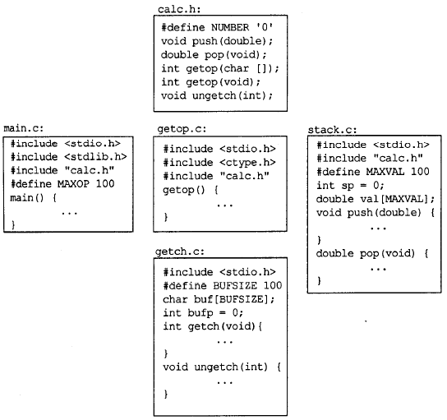
Заглавни файлове

Slide 35
Заглавни файлове
Съществува разминаване между желанието всеки файл да има достъп само до онази информация, от която се нуждае за своята дейност, и реалността, която показва, че е по- трудно да се поддържат голям брой заглавни файлове.
До някакъв осреднен размер на програмата е най-добре да разполагате с един заглавен файл, който да съдържа всичко, което ще се използва съвместно от кои да е две части на програмата; това решение сме реализирали тук. При много по-големи програми ще са ви нужни повече на брой заглавни файлове и по-голяма организация.

Slide 36
Статични променливи
Променливите sp и val в stack.с, а също и променливите buf и bufр в getch.с, са предназначени за лична употреба на функциите в съответните изходни файлове и до тях не трябва да има достъп от други места.
Декларацията static, приложена към външна променлива или функция, ограничава областта на действие на съответния обект до края на изходния файл, който се компилира. Следователно външните static променливи предоставят начин да скриете имена като buf и bufp в комбинацията getch-ungetch. Имената трябва да са външни, за да могат да се използват съвместно от двете функции, и съществременно не трябва да се виждат от потребителите на getch и ungetch.

Slide 37
Статични променливи
Статичнична памет се определя, като пред обикновената декларация се постави думата static. Ако двете функции и двете променливи се компилират в един файл нито една от другите функции няма да има достъп до buf и bufp и тези имена няма да влязат в конфликт, ако в други файлове на програмата са използвани отново с друга цел.
По същия начин променливите, които се използват от push и pop за манипулиране на стека, могат да бъдат скрити; за целта трябва да декларираме sp и val като static.
Външна static декларация се използва най-често при променливи, но може да се приложи и към функции. В повечето случаи имената на функциите са глобални и могат да бъдат видяни от всяка част на програмата. Ако една функция бъде декларирана като static, обаче, името й става невидимо извън файла, в който е декларирана.

Slide 38
Статични променливи
static декларацията може да се прилага и към вътрешни променливи. Вътрешните static променливи са локални за определената функция, точно както и автоматичните променливи, но за разлика от автоматичните променливи те продължават да съществуват, а не се появяват и не изчезват всеки път, когато функцията бъде активирана. Това означава, че вътрешните static променливи предоставят постоянна част на памет вътре в самата функцията.

Slide 39
Демо
EX441.C
EX442.C
EX443.C

Slide 40
Register променливи
register декларацията съобщава на компилатора, че въпросната променлива ще бъде използвана често. Идеята е register променливите да се поставят в регистъра на машината, което може да доведе до по-малки и по-бързи програми. Компилаторите обаче имат правото да пренебрегнат съвета.
register декларацията изглежда по следния начин:
register int х;
register char c;

Slide 41
Register променливи
register декларацията може да се прилага само към автоматични променливи и към формални параметри на функция.
На практика съществуват ограничения, свързани с register променливите, които отразяват реалното положение на хардуера.
Само няколко променливи от всяка функция могат да се пазят в регистри и те трябва да са от точно определени типове.

Slide 42
Register променливи
Допълнителните register декларации са напълно безопасни, тъй като думата register се пренебрегва при превишаване на позволеното количество или при неправилни декларации.
Освен това не е възможно да вземете адреса на register променлива, независимо дали в действителност променливата е поставена в регистъра.
Тези специфични ограничения върху броя и типа на register променливите се различават на различните машини.

Slide 43
Блокова структура
Езикът С не е блоково структуриран език в смисъла, който се влага при Pascal, понеже функциите не могат да се дефинират вътре в други функции.
От друга страна променливите могат да се дефинират вътре във функции в стила на блоковите структури. Декларациите на променливи (включително инициализацията) могат да се поставят след всяка лява фигурна скоба, въвеждаща кой да е съставен оператор, а не само след скобата в началото на функцията. Променливите, декларирани по този начин, скриват всички идентично именувани променливи в по-външните блокове и продължават да съществуват до съответстващата дясна фигурна скоба.

Slide 44
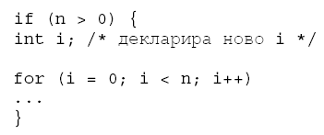
Блокова структура
областта на действие на променливата i е клонът на "истината" на if оператора; това i няма нищо общо с никое i извън този блок. Автоматична променлива, декларирана и инициализирана в някой блок, се инициализира всеки път, когато се минава през блока, static променлива се инициализира само първия път, когато се мине през блока.

Slide 45
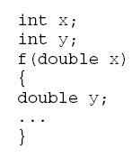
Блокова структура
Автоматичните променливи, включително формалните параметри, също скриват външните променливи и функции с идентични на тях имена.
Във функцията f х се приема за параметър от тип double; извън f х се приема като външна int променлива. Същото важи и за променливата у.

Slide 46
Блокова структура
От гледна точка на стила е добре да избягвате употребата на имена на променливи, които скриват имена в някоя външна област; потенциалната възможност да се объркате или да сгрешите е доста голяма.

Slide 47
Видимост и време на живот
Ниво | Елемент | Клас памет | Време на живот | Видимост
Външно | Деклариране на променливи | static | Глобално | Само в текущия файл
 | Деклариране на променливи | extern | Глобално | Във всички файлове
 | Деклариране/дефиниране на функции | static | Глобално | Само в текущия файл
 | Деклариране/дефиниране на функции | extern | Глобално | Във всички файлове
Вътрешно | Деклариране/дефиниране на променливи | extern или static | Глобално | В блока
 | Деклариране/дефиниране на променливи | auto или register | Локално | В блока

Slide 48
Демо
EX61.C

Slide 49

Инициализация
Ако липсва ясна инициализация, външните и статичните променливи се инициализират с нули; автоматичните и register променливите имат неопределени начални стойности.
Скаларните променливи могат да се инициализират, когато се дефинират, като зад името им се постави знак за равенство и израз:

Slide 50
Инициализация
При външните и статичните променливи инициализаторът трябва да бъде константен израз; инициализацията се извършва само веднъж, обикновено преди изпълнението на програмата. При автоматичните и register променливи инициализацията се извършва всеки път, когато програмата влезе във функцията или в блока.
При автоматични и register променливи не е задължително инициализаторът да бъде константа: той може да е всеки израз, който съдържа предварително дефинирани стойности, включително извикване на функция.

Slide 51
Инициализация
Инициализацията на автоматични променливи представлява по-кратък запис на операторите за присвояване. Кой от двата формата ще решите да използвате, зависи изцяло от вашите предпочитания. В повечето случаи ние използваме отделни оператори за присвояване, тъй като инициализаторите в декларации се виждат по-трудно, а и обикновено са далеч от мястото, където се прилагат.

Slide 52
Инициализация
Всеки масив може да бъде инициализиран, като след декларацията му се постави списък от първоначални стойности, затворени във фигурни скоби и разделени помежду си със запетаи.
Когато размерът на масив не е зададен, компилаторът изчислява дължината му, като преброява инициализаторите.

Slide 53
Инициализация
Ако броят на инициализаторите на масив е по-малък от зададения размер, при външните, статичните и автоматичните променливи липсващите елементи приемат стойност нула.
Ако инициализаторите надхвърлят допустимия размер, това се приема за грешка. Няма възможност да зададете повторение на някой инициализатор, нито да инициализирате елемент от средата на масива, без да сте задали предшестващите го стойности.

Slide 54
Инициализация
Масивите от символи представляват специален случай на инициализация; можете да използвате низ вместо записа с фигурни скоби и запетаи.
char pattern[] = "ould";
е по-кратък вариант на еквивалентния запис
char pattern [] - { 'о' 'u', 'l', 'd', '\0' };
В този случай размерът на масива е пет (четири символа и краен '\0').

